Slide 1
Открытый урок
2 класс
Составила:
учитель начальных классов
Самотуева Галина Александровна
ГБОУ ООШ с Гвардейцы

Slide 2
Игра
« Третий лишний»
1. м л с
2. а и ы
3. к ж ш
4. з ф б
5. я ё у

Slide 3
СУФФИКС

Slide 4
Распределите данные слова на три группы.
Подумайте, по какому признаку
это можно сделать?
Берёза, столбы, фамилия,
внучек, домик, волна.

Slide 5
Вопросы:
Как называется орфограмма?
Можно ли её проверить?
Как можно проверить эту орфограмму?

Slide 7
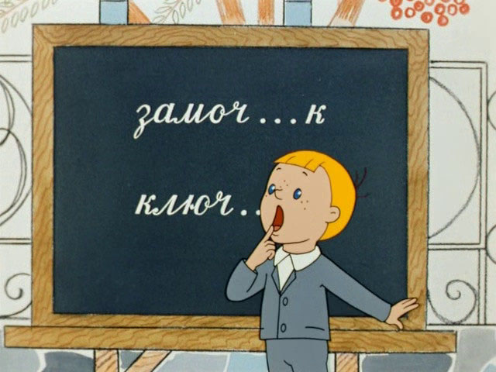

Slide 8
1 группа
Кузнечик – кузнечики
Птенчик - птенчики
2 группа
Орешек - орешки
Горошек - горошки

Slide 9
ПРАВИЛО:
Суффикс –ИК- сохраняет гласную при изменении формы слова:
кирпичИК – кирпичИКи
В суффиксе –ЕК- при изменении формы слова гласная «убегает»:
замочЕК - замочКи

Slide 10
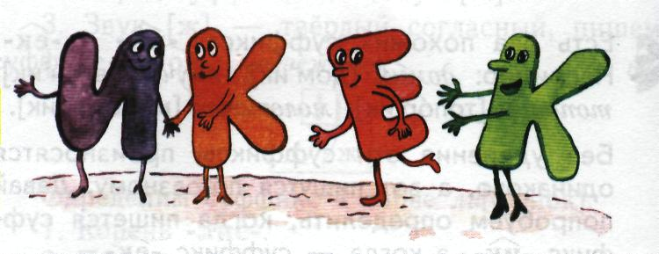
КЛЮЧИКИ
КЛЮЧИК
ЗАМОЧКИ
ЗАМОЧЕК

Slide 11
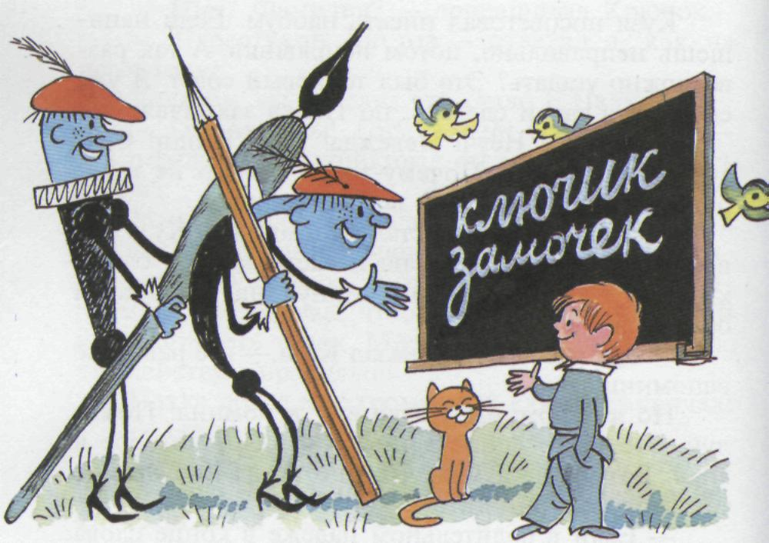

Slide 12
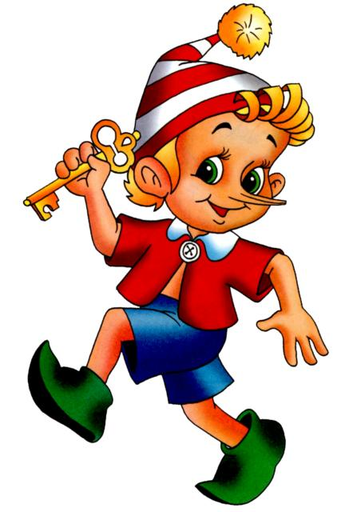
ФИЗ.МИНУТКА

Slide 13
АЛГОРИТМ
Выделяем корень слова. Если слышим после корня [ИК], сразу слово не пишем.
Изменяем форму слова, подставляя к нему слова нет, много.
Если гласный звук остался, пишем суффикс –ИК-, если гласный звук исчез, пишем суффикс –ЕК-.

Slide 14
ик ? ек
Платоч…, стол…,
листоч…, билет…,
песоч…к, зуб…к.

Slide 15
Сегодня на уроке:
Я понял...
Мне было интересно...
Мне было трудно...

Slide 16
В презентации использованы материалы:
http://images.yandex.ru/yandsearch?text=картинки+Витя+Перестукин+в+стране+невыученных+уроков
http://images.yandex.ru/yandsearch?text=картинки%20школьные%20фоны%20для%20презентаций&uinfo=ww-1423-wh-803-fw-1181-fh-597-pd-1
http://infourok.ru/material.html?mid=2188
http://aleksh.ucoz.ru/load/uroki/razrabotki_urokov/urok_russkogo_jazyka_pravopisanie_slov_s_suffiksami_ek_ik/10-1-0-11

